Slide 1
DISEÑO E IMPLEMENTACIÓN DE UN SISTEMA DE CONTROL AUTOMÁTICO PARA UN HORNO ELÉCTRICO UTILIZADO EN EL PROCESO DE CURADO DE BARNIZ AISLANTE EN BOBINADOS EN LA EMPRESA SIPROELECTRIK S.A.
Presentado por:
Darwin D. Paucar I.
UFA-ESPE, Sangolquí, Septiembre del 2016
DEPARTAMENTO DE ELÉCTRICA Y ELECTRÓNICA

Slide 2
TEMARIO
Temario
Introducción
Diseño del Sistema de Control
Desarrollo del Programa de Control
Implementación del Sistema
Pruebas y Resultados
Conclusiones y Recomendaciones
DEPARTAMENTO DE ELÉCTRICA Y ELECTRÓNICA

Slide 3
INTRODUCCIÓN
Introducción
DEPARTAMENTO DE ELÉCTRICA Y ELECTRÓNICA

Slide 4
INTRODUCCIÓN
Automatización
El desempeño mecanizado de distintas operaciones, dirigidas de una manera automática y sincronizada
Disminuir la participación de operadores en trabajos forzados
Disminuir el riesgo laboral
Mejorar la productividad de las empresas
DEPARTAMENTO DE ELÉCTRICA Y ELECTRÓNICA

Slide 5
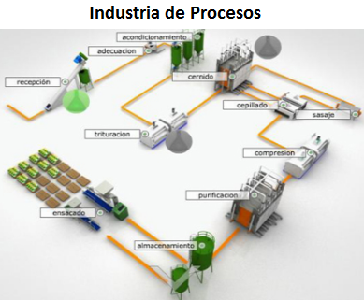
Actualidad
Muchas empresas están automatizadas
INTRODUCCIÓN
DEPARTAMENTO DE ELÉCTRICA Y ELECTRÓNICA

Slide 6
INTRODUCCIÓN
Empresas de Servicios Técnicos
Automatización de ciertas etapas de un proceso para mejorar un servicio
Actualmente el rebobinado de motores es la actividad de mayor demanda
Retirar el arrollamiento antiguo y confeccionar el nuevo
DEPARTAMENTO DE ELÉCTRICA Y ELECTRÓNICA

Slide 7
INTRODUCCIÓN
Etapas del Rebobinado
Toma de datos del motor
Realizar molde de nueva bobina
Extracción de las bobinas quemadas
Limpieza y aislamiento de las ranuras del estator
Confección de bobinas nuevas
Introducción de bobinas en las ranuras
Aislamiento de las bobinas o grupo de bobinas
Conexión y sujeción de las bobinas
Proceso de barnizado y curado
DEPARTAMENTO DE ELÉCTRICA Y ELECTRÓNICA

Slide 8
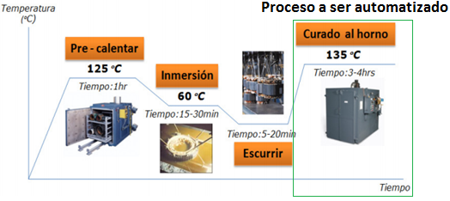
INTRODUCCIÓN
Proceso de Barnizado y Curado
Este procedimiento debe efectuarse cuidadosamente, ya que la humedad retenida provoca un retardo en el secado del barniz, disminuye los valores de aislación.
DEPARTAMENTO DE ELÉCTRICA Y ELECTRÓNICA

Slide 9
Antecedentes
En la actualidad la empresa cuenta con un horno pequeño a gas de manipulación manual
Riesgos laborales e Inestabilidad de temperatura
Carece de un sistema de monitoreo y accionamiento
INTRODUCCIÓN
DEPARTAMENTO DE ELÉCTRICA Y ELECTRÓNICA

Slide 10
INTRODUCCIÓN
Justificación e Importancia
Permitirá obtener la temperatura requerida para el proceso de curado optimizando los tiempos de curado mediante un sistema de control automático
Permitirá someter motores de grandes dimensiones a dichos procesos térmicos que con el actual horno no se puede realizar, lo cual implica mayor calidad de curado
Eliminará riesgos laborales que puedan causar daños a los operadores, lo cual implica problemas legales para la empresa.
DEPARTAMENTO DE ELÉCTRICA Y ELECTRÓNICA

Slide 11
Objetivo General
Mejorar la calidad del bobinado de los motores, mediante un óptimo proceso de curado del barniz aislante
Utilizando técnicas de control y monitoreo programadas en un PLC
aumentando la productividad de la empresa y disminuyendo a la vez riesgos laborales a causa de la manipulación directa del proceso por los operarios.

Slide 12
DISEÑO DEL SISTEMA
Diseño del Sistema de Control
DEPARTAMENTO DE ELÉCTRICA Y ELECTRÓNICA

Slide 13
DISEÑO DEL SISTEMA
Requerimientos
Automatización:
Sistema de control basado en un controlador lógico
Uso de un panel de operador táctil para control y monitoreo del proceso
Programables con un mismo software
DEPARTAMENTO DE ELÉCTRICA Y ELECTRÓNICA

Slide 14
DISEÑO DEL SISTEMA
Requerimientos
HMI:
Niveles de seguridad
2 modos de operación
Monitoreo de las variables internas y externas del sistema
Uso de indicadores numéricos y luminosos
Navegación entre ventanas
DEPARTAMENTO DE ELÉCTRICA Y ELECTRÓNICA

Slide 15
DISEÑO DEL SISTEMA
Requerimientos
Tablero de Control:
Switch trifásico principal
Pulsadores de mando y paro de emergencia
Selector de 2 posiciones permita seleccionar el número de zonas (niquelinas) a trabajar.
Señalización luminosa y pantalla táctil empotrada
DEPARTAMENTO DE ELÉCTRICA Y ELECTRÓNICA

Slide 16
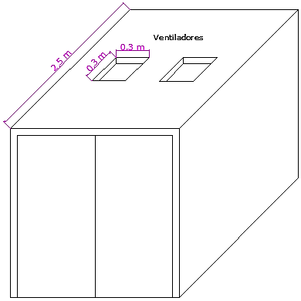
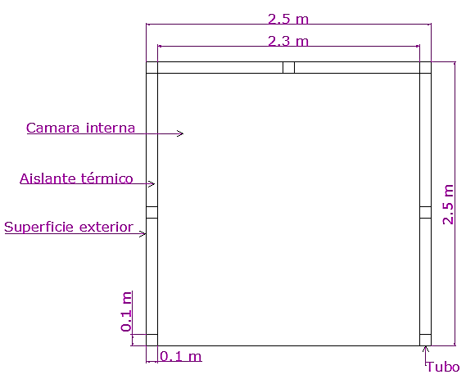
DISEÑO DEL SISTEMA
Estructura del horno
DEPARTAMENTO DE ELÉCTRICA Y ELECTRÓNICA

Slide 17
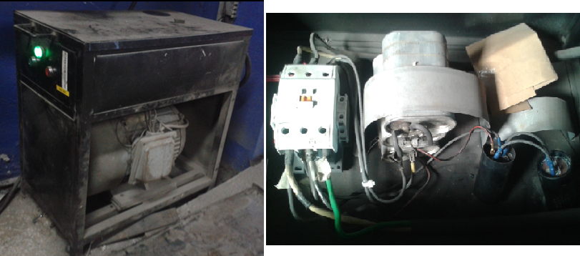
DISEÑO DEL SISTEMA
Suministro eléctrico actual
Sistema de distribución bifásico trifilar a 220 V
Medidor electrónico bifásico de energía eléctrica (2 Fases 3 Hilos) de 63A
La empresa utiliza un generador de fase, con un motor de 20 HP
DEPARTAMENTO DE ELÉCTRICA Y ELECTRÓNICA

Slide 18
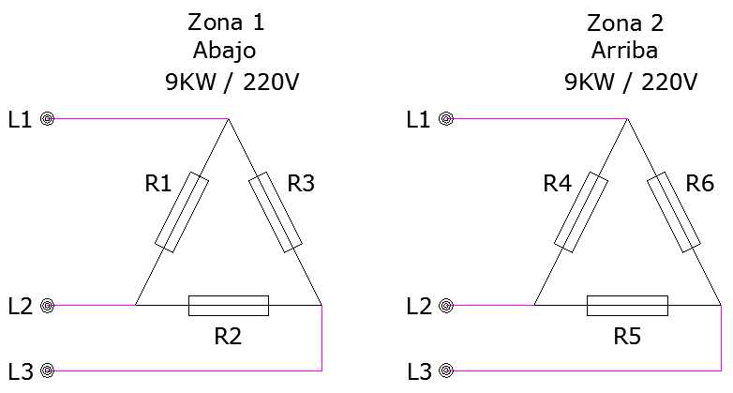
DISEÑO DEL SISTEMA
Distribución y conexión de las resistencias
Resistencia | Especificación
Tipo | Tubular
Longitud | 2.20 m
# Resistencias | 6
Potencia individual | 3 KW
Tensión | 220 V
Resistencia | 13 Ω
DEPARTAMENTO DE ELÉCTRICA Y ELECTRÓNICA

Slide 19
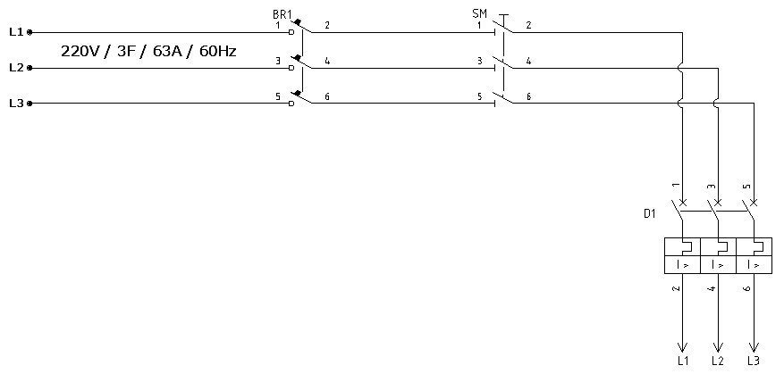
DISEÑO DEL SISTEMA
Acometida Principal
DEPARTAMENTO DE ELÉCTRICA Y ELECTRÓNICA

Slide 20
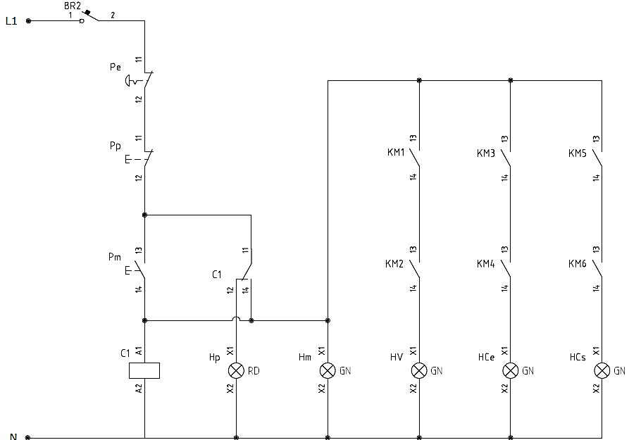
DISEÑO DEL SISTEMA
Circuito de Control
DEPARTAMENTO DE ELÉCTRICA Y ELECTRÓNICA

Slide 21
DISEÑO DEL SISTEMA
Técnica de control de temperatura
Estudio de los ciclos de curado recomendado por los fabricantes del barniz aislante BC346-DS-1
No necesita de un ajuste preciso, es posible tener un margen de tolerancia.
Un sistema de control de lazo simple con un margen de tolerancia
DEPARTAMENTO DE ELÉCTRICA Y ELECTRÓNICA

Slide 22
DISEÑO DEL SISTEMA
Selección del sensor de temperatura
Temperatura máxima
Tipo de medición
Costo
Velocidad de respuesta
Exactitud
Rango de temperatura a medir
DEPARTAMENTO DE ELÉCTRICA Y ELECTRÓNICA

Slide 23
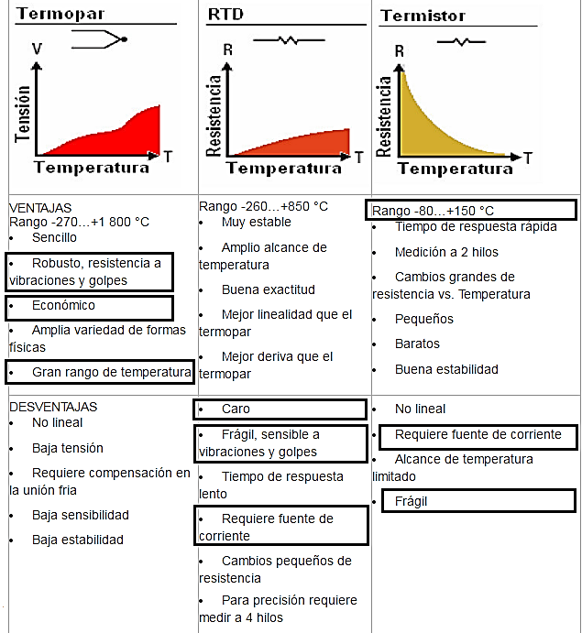
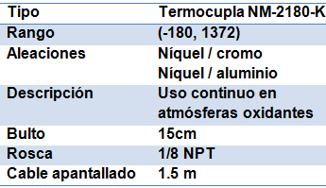
Selección del sensor de temperatura
DEPARTAMENTO DE ELÉCTRICA Y ELECTRÓNICA

Slide 24
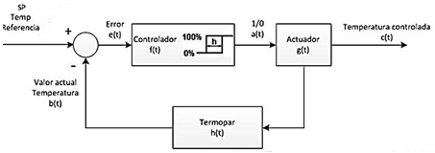
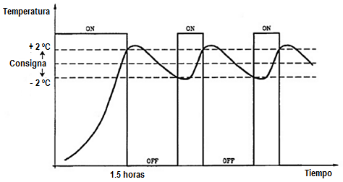
DISEÑO DEL SISTEMA
Controlador
DEPARTAMENTO DE ELÉCTRICA Y ELECTRÓNICA

Slide 25
DISEÑO DEL SISTEMA
Selección del PLC
Fuente de alimentación
Comunicaciones
Entradas / salidas analógicas
Salidas discretas
Entradas discretas
Unidad de procesamiento central
Software
Precio y soporte técnico
DEPARTAMENTO DE ELÉCTRICA Y ELECTRÓNICA

Slide 26
DISEÑO DEL SISTEMA
Requerimientos y selección del PLC
Parámetros | Detalle
Alimentación | 110 VACAC - 220 VACAC
Comunicación | Ethernet
Entradas discretas 24 VDC | 8
Salidas discretas 110 VAC | 4
Salidas discretas 24 VDC | 2
Módulo de expansión | Señal termopar
Modelo | S7-1200
CPU | CPU 1212C - AC/DC/relay
Alimentación | 85 - 264 VAC
Corriente de entrada | 240 mA
Memoria de trabajo | 25KB
Memoria de carga | 1 MB
Resolución | 14 bits
Entradas discretas | 8 entradas discretas 24 VDC / 6mA
3 Salidas discretas tipo relé | 5 – 250 VAC / 2A
2 Salidas discretas tipo relé | 5 – 30 VDC / 2A
Entradas análogas | 2 entradas análogas 40 mA / 10V
Módulo de comunicación | Ethernet
Temperatura máxima | 60ºC
DEPARTAMENTO DE ELÉCTRICA Y ELECTRÓNICA

Slide 27
Selección del Panel de operado
Fuente de alimentación
Compatibilidad con el PLC
Pantalla táctil
Comunicación
Software
Modelo | KTP400 BASIC
IP | 6av2 123-2db03-0ax0
Alimentación | 24 VDC
Intensidad de entrada | 25mA
Memoria de usuario | 10Mb
Resolución | Horizontal 480 pixeles Vertical 272 pixeles
Nº de colores | 65536
Teclas táctiles | 4
Tamaño | 4 pulgadas
DEPARTAMENTO DE ELÉCTRICA Y ELECTRÓNICA

Slide 28
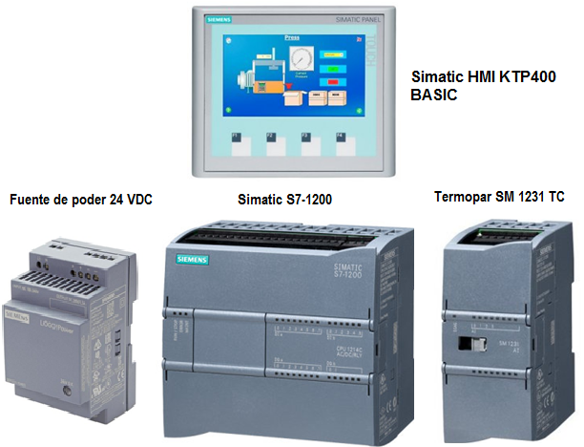
DISEÑO DEL SISTEMA
PLC Y Módulos
DEPARTAMENTO DE ELÉCTRICA Y ELECTRÓNICA

Slide 29
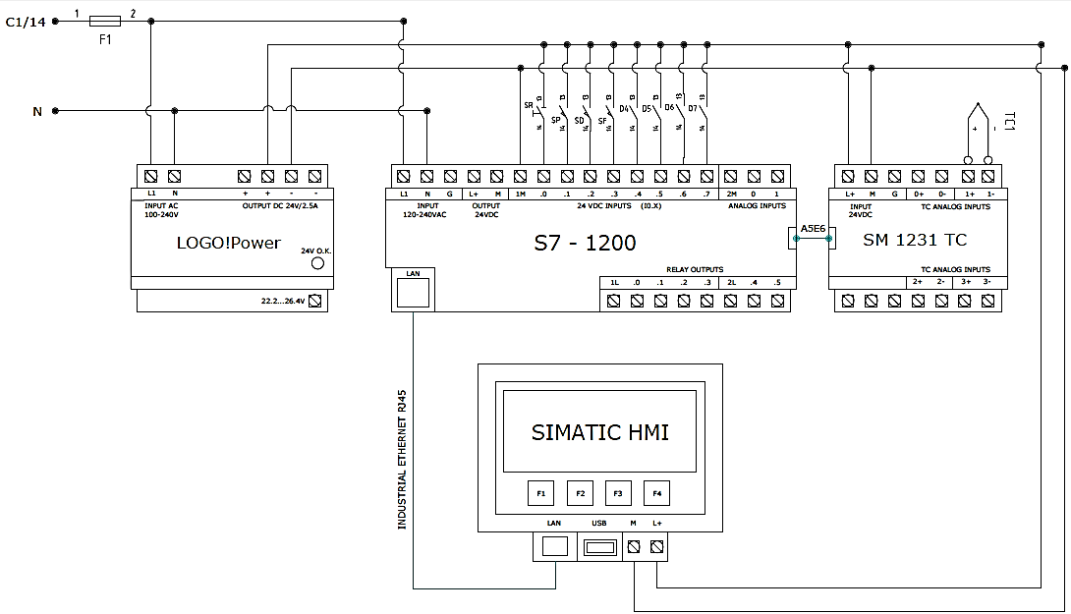
DISEÑO DEL SISTEMA
Diagrama de bloques entradas y salidas
DEPARTAMENTO DE ELÉCTRICA Y ELECTRÓNICA

Slide 30
DISEÑO DEL SISTEMA
Diseño de Circuitos de Potencia
Funciones y constitución de los arrancadores mencionados en el manual electrotécnico telesquemario.
CONMUTACIÓN:
Electromecánicos
Electrónicos
PROTECCIÓN:
Protección contra los cortocircuitos
Protección contra las sobrecargas
SECCIONAMIENTO
DEPARTAMENTO DE ELÉCTRICA Y ELECTRÓNICA

Slide 31
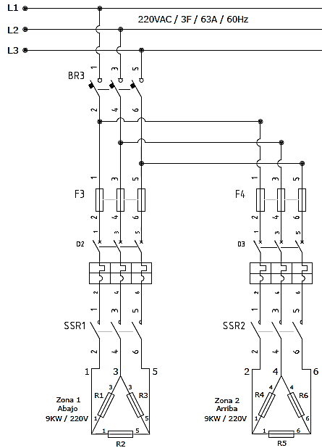
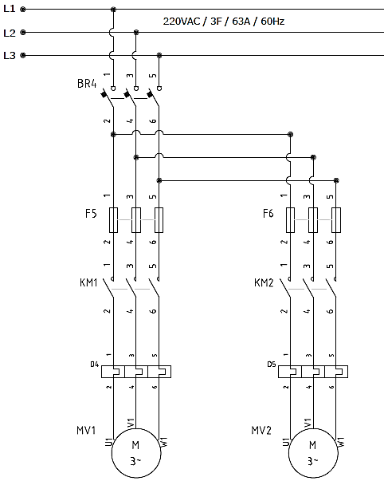
Circuito de potencia de las resistencias y ventiladores

Slide 32
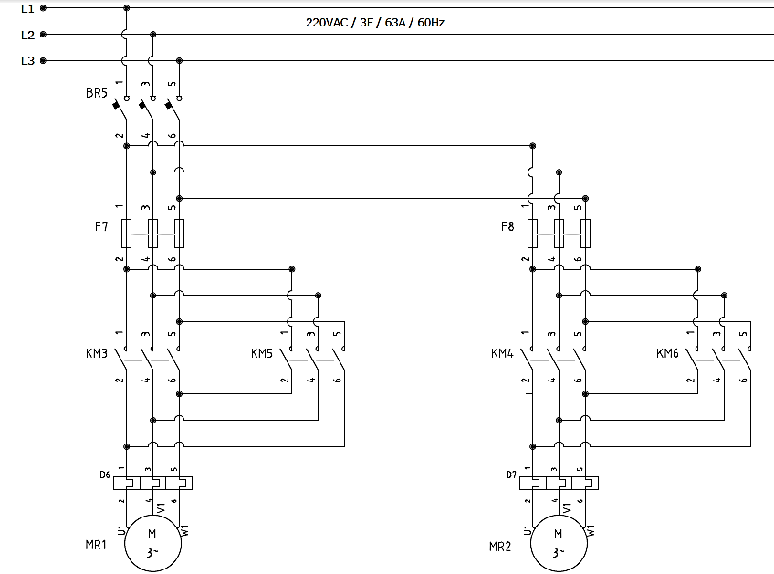
Circuito de potencia con cambio de giro de los reductores

Slide 33
DISEÑO DEL SISTEMA
Dimensionamiento de Conductores
Para encontrar la corriente que circula por los conductores se debe elevar en 80% corriente nominal
Sistema trifásico de tres hilos.
La longitud del cable es la distancia entre el elemento y el tablero de control más un 20% dispuesto para desperdicio.
Se calcula el calibre del cable de acuerdo a las corrientes de los circuitos de: Potencia, Iluminación y Control
DEPARTAMENTO DE ELÉCTRICA Y ELECTRÓNICA

Slide 34
NORMAS PARA CABLES AISLADOS EN XLPE-FR Y PVC
SECCIÓN AISLAMIENTO: Un alambre o cable deberá estar aislado en toda su longitud con material aislante PVC en una o 2 capas.
Norma vigente NTE INEN 2 345:2004, referente a la Norma Técnica Ecuatoriana de CONDUCTORES Y ALAMBRES AISLADOS. CON MATERIAL TERMOPLÁSTICO
Norma IEC 60227-5 “CABLES AISLADOS CON PVC DE TENSIONES HASTA 450/750 V. Parte 5: Cables flexibles (cordones)”.
Establece la certificación de Seguridad para conductor eléctrico tipo cordón flexible construido con 2 ó 3 conductores de cobre recocido, desnudo o recubierto de una capa metálica con aislación de PVC para temperaturas de servicio de 90 ºC
DEPARTAMENTO DE ELÉCTRICA Y ELECTRÓNICA

Slide 35
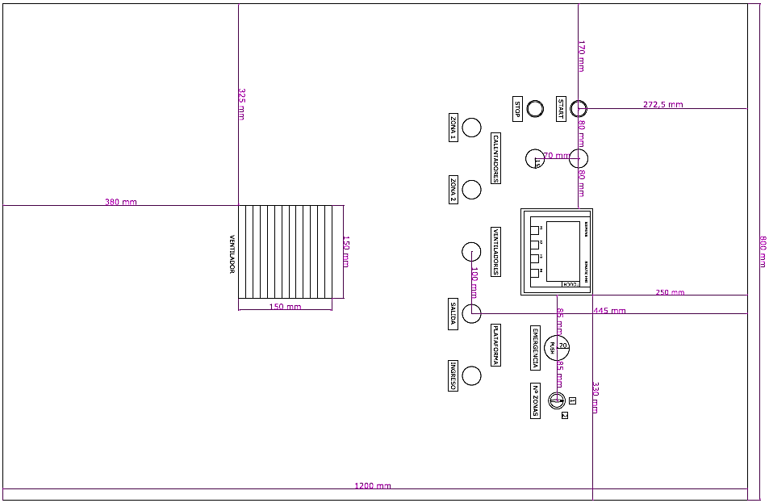
Diseño del tablero de control

Slide 36
DESARROLLO DEL PROGRAMA
Desarrollo del programa de control
DEPARTAMENTO DE ELÉCTRICA Y ELECTRÓNICA

Slide 37
Condiciones de Operación
Modo Manual
Modo Automático

Slide 39
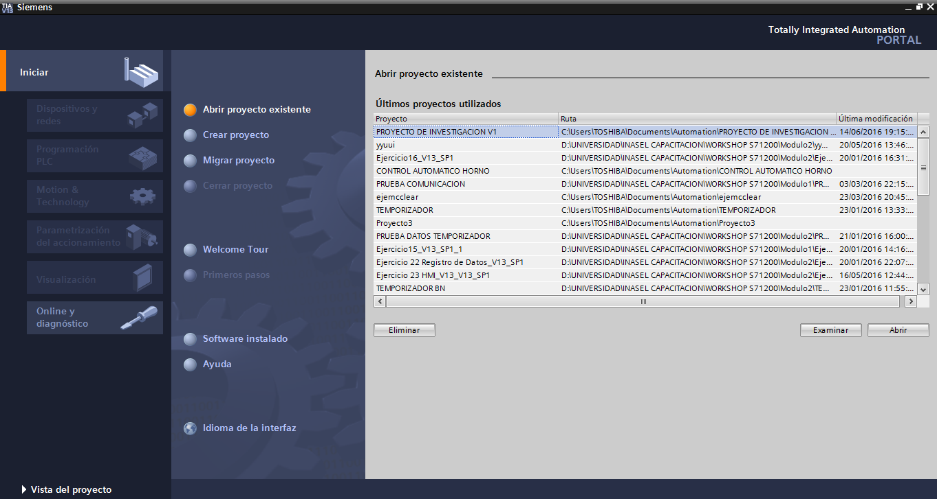
DESARROLLO DEL PROGRAMA
Software de programación
El software utilizado es el TIA PORTAL V13
La ventaja es el empleo de un solo software de programación para ambos dispositivos.
DEPARTAMENTO DE ELÉCTRICA Y ELECTRÓNICA

Slide 40
DESARROLLO DEL PROGRAMA
Diseño de Circuitos de Potencia
Debe tener niveles de seguridad
Control del proceso térmico dentro de los límites de operación asignados.
Supervisión y ajuste de los rangos de operación
Monitoreo de las variables del proceso en tiempo real
DEPARTAMENTO DE ELÉCTRICA Y ELECTRÓNICA

Slide 41
DESARROLLO DEL PROGRAMA
Navegación de las ventanas
DEPARTAMENTO DE ELÉCTRICA Y ELECTRÓNICA

Slide 42
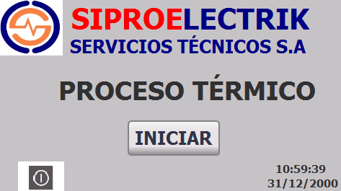
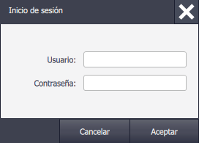
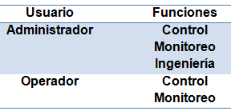
DESARROLLO DEL PROGRAMA
Ventana Principal e inicio de sesión
DEPARTAMENTO DE ELÉCTRICA Y ELECTRÓNICA

Slide 43
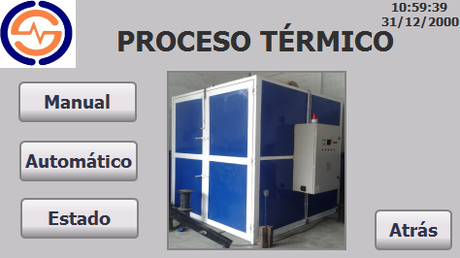
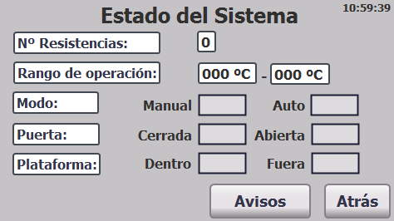
Ventana Presentación y Estado del Sistema

Slide 44
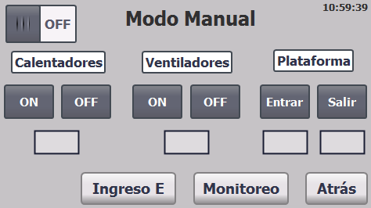
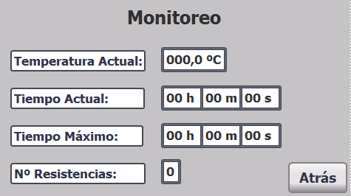
Ventana Modo Manual y Monitoreo

Slide 45
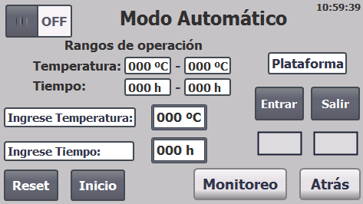
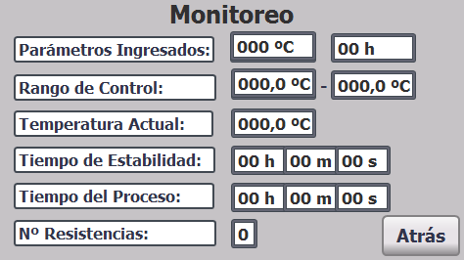
Ventana Modo Manual y Monitoreo

Slide 46
IMPLEMENTACIÓN
Implementación del Sistema
DEPARTAMENTO DE ELÉCTRICA Y ELECTRÓNICA

Slide 47
IMPLEMENTACIÓN
Diseño de Circuitos de Potencia
La implementación se desarrolla en función de la Norma ISO/IEC 24702, empleada para la automatización industrial, control de procesos, cableado para edificios industriales y vigilancia.
DEPARTAMENTO DE ELÉCTRICA Y ELECTRÓNICA

Slide 48
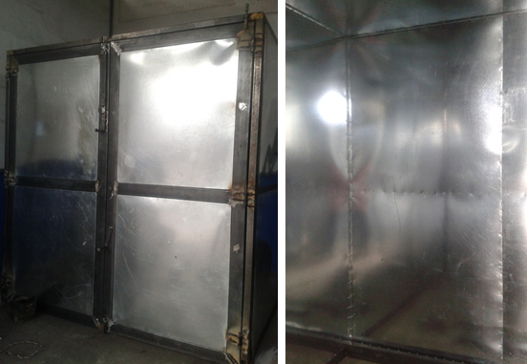
IMPLEMENTACIÓN
Estructura
DEPARTAMENTO DE ELÉCTRICA Y ELECTRÓNICA

Slide 49
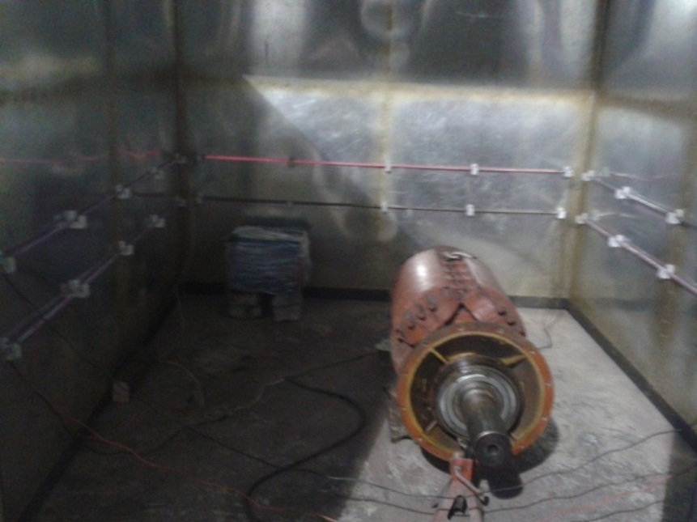
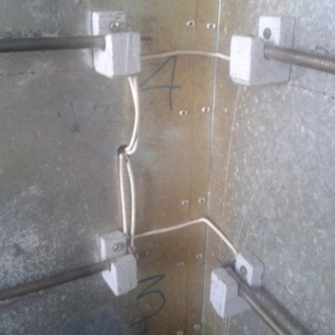
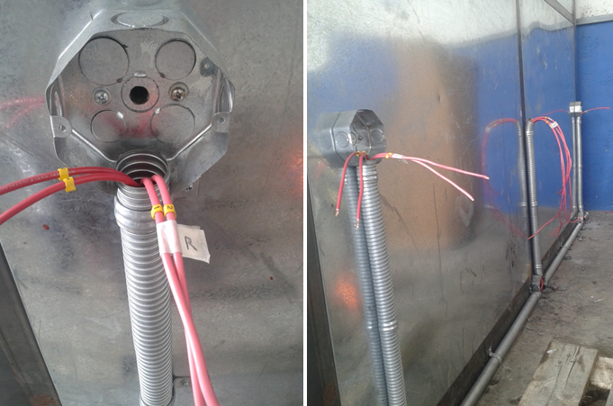
Instalación de las Resistencias

Slide 50
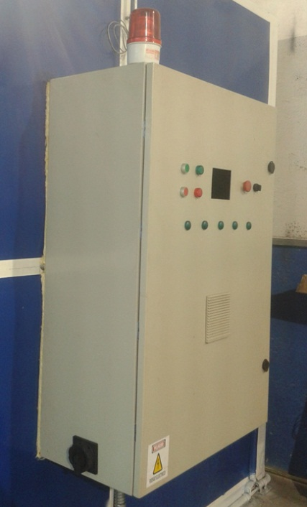
Instalación del Gabinete Modular

Slide 51
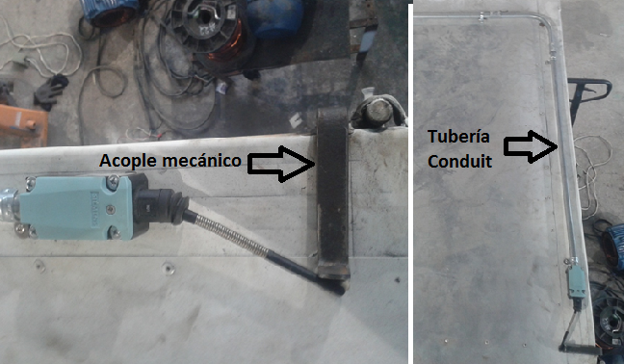
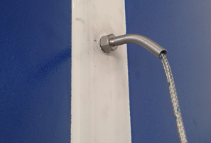
Instalación de Sensores

Slide 52
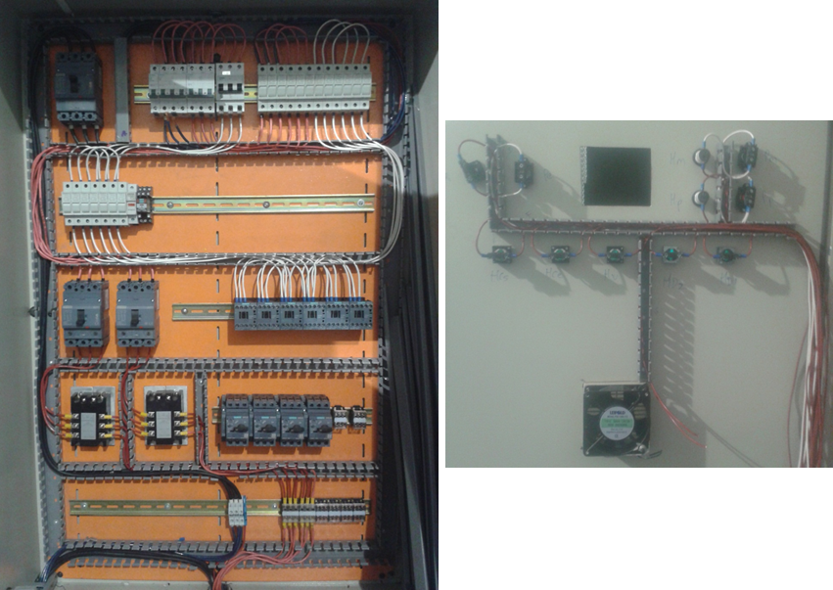
Cableado

Slide 53
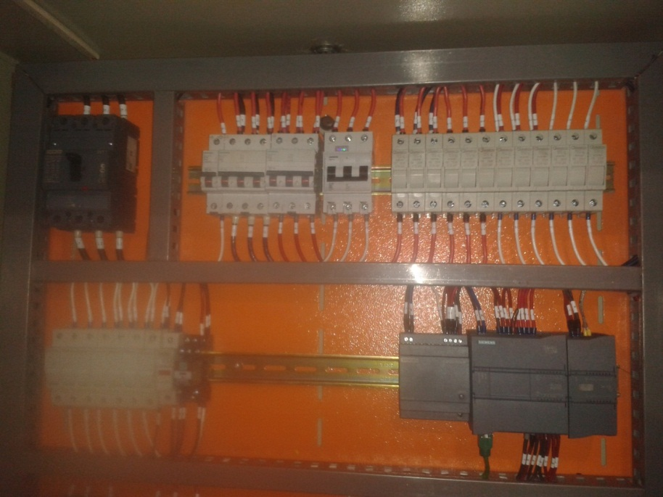
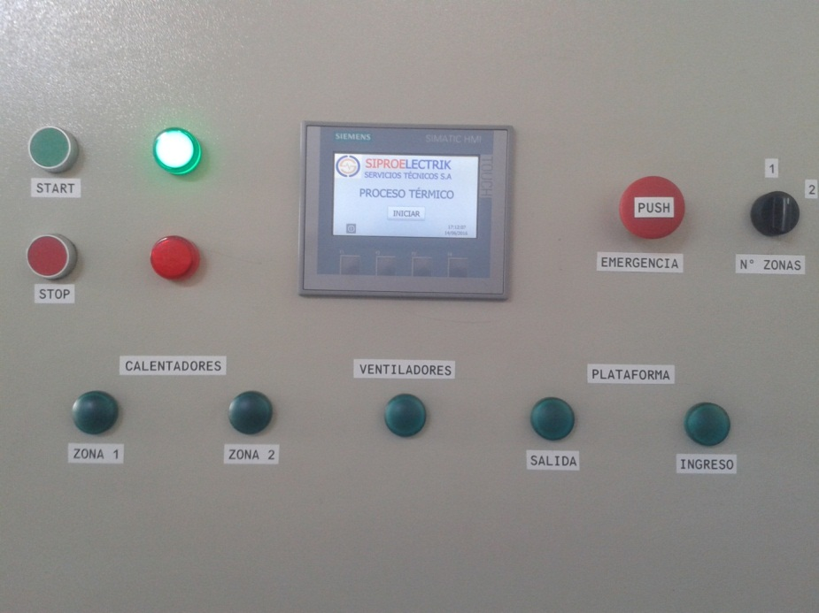
Arranque del Sistema y Etiquetado

Slide 54
RESULTADOS
Pruebas y Resultados
DEPARTAMENTO DE ELÉCTRICA Y ELECTRÓNICA

Slide 55
RESULTADOS
Pruebas de temperatura máxima con un generador trifásico Vs Suministro actual
DEPARTAMENTO DE ELÉCTRICA Y ELECTRÓNICA

Slide 56
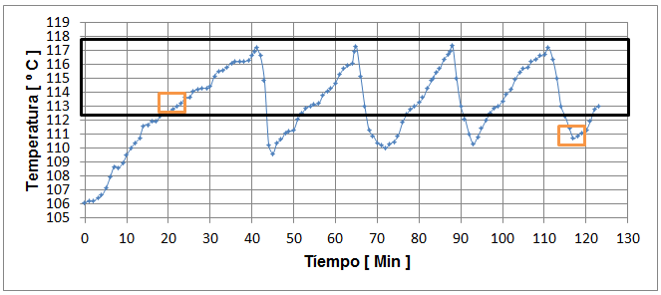
RESULTADOS
Pruebas de control de temperatura con Sp=115ºC
DEPARTAMENTO DE ELÉCTRICA Y ELECTRÓNICA

Slide 57
RESULTADOS
Análisis
De acuerdo a la curva resultante, se verifica que cuando el controlador entra en funcionamiento estable, el circuito resistivo permanece activo 20 minutos y se desactivado aproximadamente 3 minutos con la banda de histéresis actual
Inicialmente se estimó una banda de histéresis (± 5 ºC), pero el problema surgió en que el pico de la banda diferencia inferior superaba el margen de 5 ºC. Por lo tanto se realizó pruebas disminuyendo el margen de histéresis a (± 2 ºC)
DEPARTAMENTO DE ELÉCTRICA Y ELECTRÓNICA

Slide 58
CONCLUSIONES
CONCLUSIONES
DEPARTAMENTO DE ELÉCTRICA Y ELECTRÓNICA

Slide 59
Conclusiones
Conclusiones
Mediante las pruebas de temperaturas máximas con el actual suministro eléctrico se desarrollaron nuevos ciclos de horneado, aumentando el tiempo de ejecución y disminuyendo la temperatura a la cual debe ser sometido, una de las ventajas del incremento del tiempo es que se evita que se forme una capa superficial seca que encierra y dificulta la salida de los solventes.
El circuito de potencia resistiva posee un descanso 3 minutos, con la actual banda de histéresis, por lo tanto, existirá ahorro energético, los dispositivos de protección y conductores evitarán el flujo de corriente, lo cual implica mayor vida útil de los mismos y la disipación de calor de los relés de estado sólido trifásicos se cortará, por lo tanto, el ventilador ingresará aire frío al gabinete para estabilizar su temperatura.
DEPARTAMENTO DE ELÉCTRICA Y ELECTRÓNICA

Slide 60
Conclusiones
Conclusiones
Actualmente el horno funciona al 77,1 % de toda su capacidad con el suministro eléctrico actual, de manera que por exigencias económicas y laborales se tuvo que adaptar el sistema realizando pruebas experimentales y desarrollando nuevos ciclos de curado por los propios técnicos eléctricos de la empresa.
El circuito de potencia resistiva posee un descanso 3 minutos, con la actual banda de histéresis, por lo tanto, existirá ahorro energético, los dispositivos de protección y conductores evitarán el flujo de corriente, lo cual implica mayor vida útil de los mismos y la disipación de calor de los relés de estado sólido trifásicos se cortará, por lo tanto, el ventilador ingresará aire frío al gabinete para estabilizar su temperatura.
DEPARTAMENTO DE ELÉCTRICA Y ELECTRÓNICA

Slide 61
RECOMENDACIONES
RECOMENDACIONES
DEPARTAMENTO DE ELÉCTRICA Y ELECTRÓNICA

Slide 62
Recomendaciones
Recomendaciones
Previamente al uso del sistema de control se debe verificar que se encuentre activado el generador de fase, verificando las tensiones de cada fase mediante el uso del multímetro, ya que si esta desactivado el generador de fase los equipos de protección se activarán por falta de una fase.
Se deberá realizar mantenimiento preventivo cada dos meses del horno, tanto en su estructura mecánica como en la parte eléctrica, de manera que se evite posibles daños en el futuro y se tenga que realizar procesos correctivos lo cual implicaría paro del sistema y pérdidas económicas.
DEPARTAMENTO DE ELÉCTRICA Y ELECTRÓNICA

Slide 63
Recomendaciones
Recomendaciones
La eficiencia del proceso de curado de barniz aislante puede ser mejorado mediante la implementación de un suministro eléctrico trifásico de capacidad mayor a los 63 A, de esta manera, se evitará caídas de tensión en el circuito resistivo por el generador de fase, se optimizará los tiempos de curado y se aumentará la productividad de la empresa.
Para comprobar la calidad del curado, se recomienda a la empresa Siproelectrik .S.A, enviar muestras de la capa de barniz a laboratorios especializados, en donde se verifique que todas las partículas se hayan curado correctamente, de lo contrario tomar medidas para corregir dichos errores.
DEPARTAMENTO DE ELÉCTRICA Y ELECTRÓNICA

Slide 64
GRACIAS
DEPARTAMENTO DE ELÉCTRICA Y ELECTRÓNICA

